Slide 1

Выполнила: ученица 5 «Б» класса
Шуркина Ангелина
Муниципального бюджетного общеобразовательного учреждения "Лицей физики, математики, информатики №40" при Ульяновском Государственном Университете
Руководители: учитель математики Гуськова А.Г, учитель истории Тарасова Е.Г.
2017.
ПРОЕКТ НА ТЕМУ:
«ПРОГУЛКИ ПО АРХИТЕКТОРНОМУ УЛЬЯНОВСКУ»

Slide 2

Цель: Сформировать знания об архитектуре Ульяновска
Задачи:
1) Дать общее представление об истории улицы Льва Толстого;
2) Охарактеризовать историю здания и архитектора;
3) Узнать кто в нём проживал, рассказать историю и события, связанные с жильцами;
4) Выяснить, что сейчас в нём размещено;
5) Разобрать что такое геометрия строения и симметрия в здании.

Slide 3
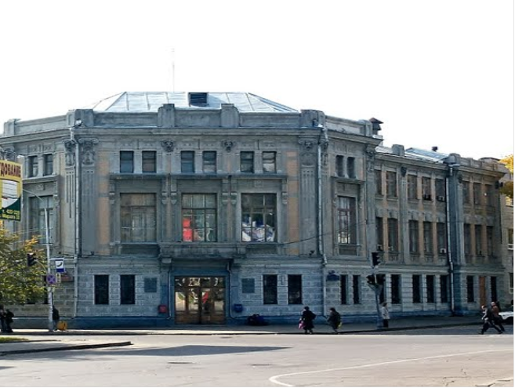
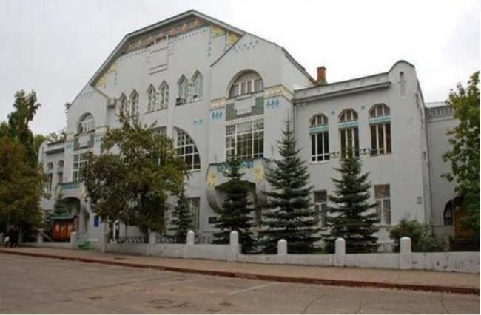
Улица Льва
Толстого
С 1918 года эта улица носит имя Льва Толстого, который бывал в нашем городе 1869 году. Изначально ее именовали Свияжской, с середины 19 века – Покровской, по названию Покровского монастыря. Здесь видели волков, на этой улице были построены первые городские небоскребы и, по легенде, подземные ходы, тут находился «нехороший угол», а также многочисленные усадьбы и доходные дома. Начиналась улица от Соборной площади (площадь Ленина) и заканчивалась у Свияги. В этой части города жили мещане. Место у Свияги было нелюдимым. Там стирали, оттуда брали питьевую воду.
Вот основные здания на улице Льва Толстого: Главпочтамт, володарские дома, здание УлГУ, здание Епархии (особняк и флигель купца А. А. Сачкова), здание ГПИ-10, бывший дом Языкова А.П., владения княжны Е.Ухтомской, музей – «Градостроительство и архитектура Симбирска-Ульяновска» и другие.

Slide 4

ДОМ КУПЦА И.М. КОСОЛАПОВА (Музей «Градостроительство и архитектура Симбирска-Ульяновска») — улица Льва Толстого, 24

Slide 5
ДОМ КУПЦА И.М. КОСОЛАПОВА (Музей «Градостроительство и архитектура Симбирска-Ульяновска») — улица Льва Толстого, 24
Это здание представляет собой великолепный пример городской деревянной застройки 2-ой половины XIX века. Дом И.М. Косолапова в Ульяновске являлся частью усадебного комплекса, типичного для симбирской застройки того времени. Главным (торцовым) фасадом выходит на красную линию улицы Покровской (Льва Толстого). Основной объем дома втянут вглубь участка. По проекту архитектора М. Костина в 1870-х годах над одной из частей здания построили антресольный этаж. Кроме того, тогда к дому была добавлена пристройка высотой в два этажа.
Лицевой фасад здания, дошедший до наших дней, был создан в 1891 году. Главным украшением фасада является накладной резной декор. Окна обрамлены наличниками. Основная декоративная нагрузка сосредоточена в тимпане крупного фронтона, завершенного резным шпилем. Накладные элементы были сделаны в виде солнца и веера и придали неповторимый облик всему дому. Подобных образцов деревянной архитектуры в городе, пожалуй, уже не найти.

Slide 6
В 1877-1878 гг. в доме И.М. Косолапова жила семья Ульяновых. Это была последняя частная квартира Ульяновых. Почти девять лет они снимали помещения в частных домах. Эта квартира в доме оказалась очень сырой. Родившаяся здесь Маняша очень часто болела. Поэтому Ульяновы торопились с покупкой дома.
В августе 1878 г. в жизни семьи произошло важное событие — Ульяновы переехали в собственный дом.
ДОМ КУПЦА И.М. КОСОЛАПОВА (Музей «Градостроительство и архитектура Симбирска-Ульяновска») — улица Льва Толстого, 24

Slide 7
ДОМ КУПЦА И.М. КОСОЛАПОВА (Музей «Градостроительство и архитектура Симбирска-Ульяновска») — улица Льва Толстого, 24
В июле 2001 года, в отреставрированном доме Косолапова, открылся долгожданный музей - "Градостроительство и архитектура Симбирска-Ульяновска". Музей раскрывает более чем 350 — летнюю историю Симбирска и показывает индивидуальность архитектурного облика, особенности градостроительной композиции провинциального поволжского города.

Slide 8
ДОМ КУПЦА И.М. КОСОЛАПОВА (Музей «Градостроительство и архитектура Симбирска-Ульяновска») — улица Льва Толстого, 24
В городе сформировались выразительные ансамбли площадей и уютные жилые кварталы, были построены здания, являющиеся подлинными произведениями архитектуры, такие как Свято-Троицкий кафедральный собор, комплекс сооружений на территории Спасского и Покровского монастырей, дом Дворянского собрания и др., многие из которых, к сожалению, были утрачены.

Slide 9
ДОМ КУПЦА И.М. КОСОЛАПОВА (Музей «Градостроительство и архитектура Симбирска-Ульяновска») — улица Льва Толстого, 24
Экспозиция музея, разместившаяся в 8-ми залах, раскрывает историю градостроительства Симбирска. В числе экспонатов музея - макет Симбирского кремля XVII века, Гостинного двора, первый регулярный план города, в 1780 г. утвержденный Екатериной II (подлинник его хранится в Историческом музее Санкт-Петербурга), гравюра Махаева с видом Симбирска, чертежи зданий, проекты квартальной застройки и зданий XIX - нач. XX в.в., фотографии, рисунки, подлинные материалы о симбирских архитекторах, таких как: М.П.Коринфского, Ф.О.Ливчака, А.А.Шодэ, Ф.Е.Вольсова, и Ульяновска: М.С.Давыдовой, Е.И.Голенко, А.И.Бросмана и других, создававших облик города, а также изразцы, созданные в кельях Спасского женского монастыря.

Slide 10
ДОМ КУПЦА И.М. КОСОЛАПОВА (Музей «Градостроительство и архитектура Симбирска-Ульяновска») — улица Льва Толстого, 24
В наше время трудно поверить, что искусство может свободно уживаться с точной наукой. Однако мастера былых эпох постоянно стремились проверить математикой гармонию, ни один шаг в их работе не обходился без опоры на геометрию. Французский математик Анри Пуанкаре отмечал, что «математиков содержание не волнует, они интересуются формой…». «Окружающий нас мир – это мир геометрии. Все вокруг – геометрия. Никогда мы не видим так ясно таких форм, как круг, прямоугольник, угол, цилиндр, выполненных с такой тщательностью и так уверенно». Эти восторженные слова о геометрии принадлежат Ле Корбюзье. Он также говорил: ««Прошли века, но роль геометрии не изменилась. Она по-прежнему остается грамматикой архитектора». Математика в архитектуре – это очень объемная большая тема. За долгую историю мировой культуры накоплена необъятная литература об искусстве и огромная – о математике: «Что такое искусство?» Льва Толстого и «Что такое математика?» Р.Куранта и Г.Роббинса, А.Волошинов «Математика и искусство». В математике геометрией называется раздел, содержащий в себе накопленные человечеством знания в области изучения плоскостных и пространственных фигур, а также законов их соотношения с другими, схожими по структуре, формами.

Slide 11
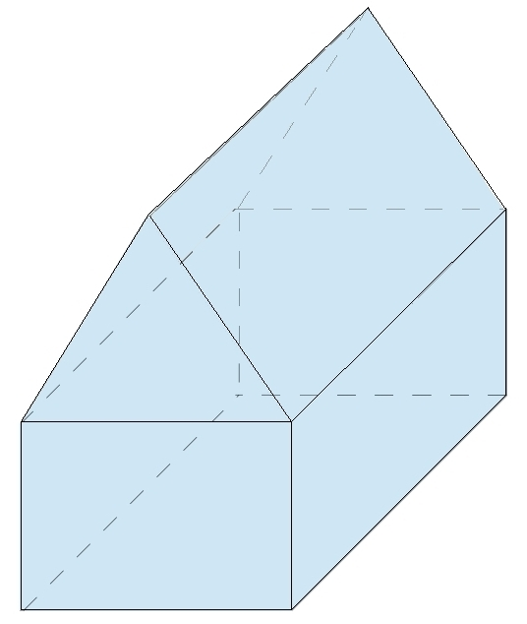
ДОМ КУПЦА И.М. КОСОЛАПОВА (Музей «Градостроительство и архитектура Симбирска-Ульяновска») — улица Льва Толстого, 24
Объект моего исследования (Дом купца И.М. Косолапова) представляет собой 2 совмещённые фигуры:
Прямоугольный параллелепипед (каркас здания);
Треугольная призма (крыша здания).

Slide 12
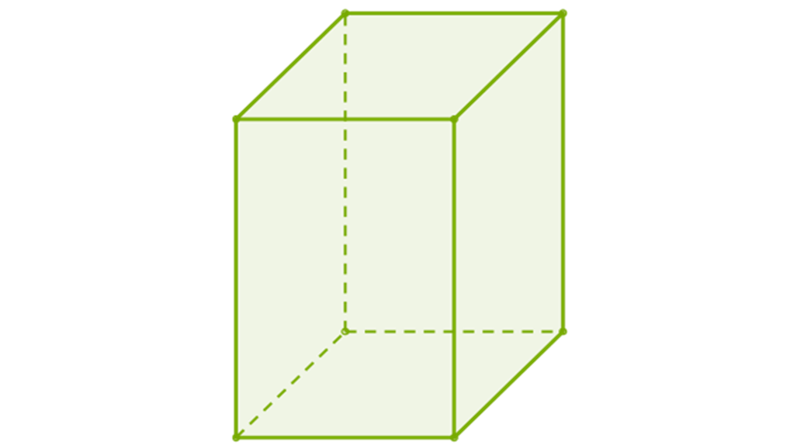
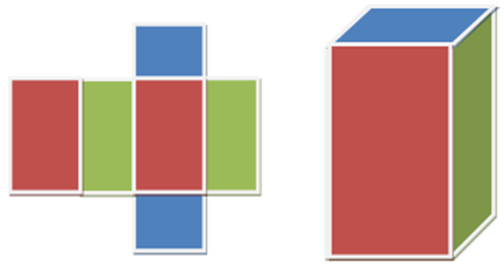
ДОМ КУПЦА И.М. КОСОЛАПОВА (Музей «Градостроительство и архитектура Симбирска-Ульяновска») — улица Льва Толстого, 24
Параллелепипедом называется призма, основанием которой служат параллелограммы.
Прямоугольный параллелепипед – это объемная фигура, составленная из шести прямоугольников. У прямоугольного параллелепипеда 6 граней – все прямоугольники.
Вершины граней являются вершинами параллелепипеда.
Стороны граней называются ребрами параллелепипеда.

Slide 13
ДОМ КУПЦА И.М. КОСОЛАПОВА (Музей «Градостроительство и архитектура Симбирска-Ульяновска») — улица Льва Толстого, 24
Треугольная призма — это призма с тремя боковыми гранями. Этот многогранник имеет в качестве граней треугольное основание, его копию, полученную в результате параллельного переноса и 3 грани, соединяющие соответствующие стороны.

Slide 14
ДОМ КУПЦА И.М. КОСОЛАПОВА (Музей «Градостроительство и архитектура Симбирска-Ульяновска») — улица Льва Толстого, 24
Архитектурные сооружения, созданные человеком, в большей своей части симметричны. Они приятны для глаза, их люди считают красивыми. Симметрия воспринимается человеком как проявление закономерности, а значит, внутреннего порядка. Внешне этот внутренний порядок воспринимается как красота.

Slide 15
ДОМ КУПЦА И.М. КОСОЛАПОВА (Музей «Градостроительство и архитектура Симбирска-Ульяновска») — улица Льва Толстого, 24
Симметрия – свойство геометрических фигур. Две точки, лежащие на одном перпендикуляре к данной плоскости (или прямой) по разные стороны и на одном расстоянии от нее называются симметричными относительно этой плоскости (или прямой).
Двусторонняя симметрия в архитектуре, безусловно, наиболее распространенная форма, встречаемая во всех культурах и во все эпохи. В ней две половины композиции зеркально отражают друг друга. Наш пример не исключение.

Slide 16
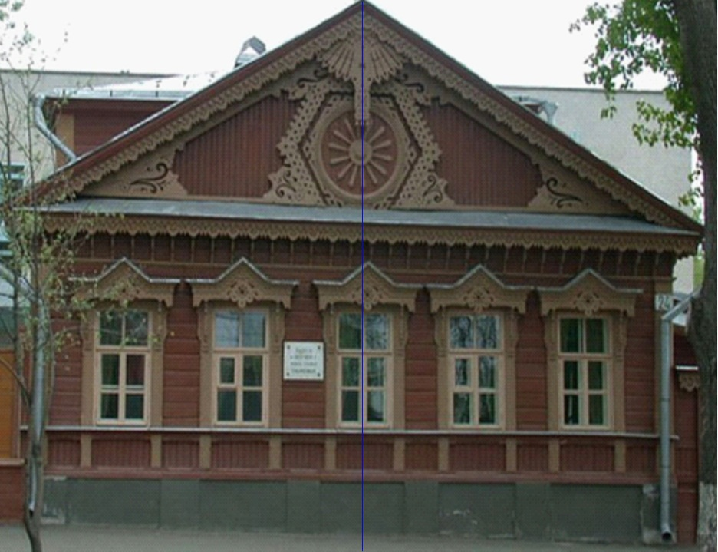
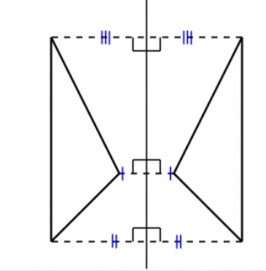
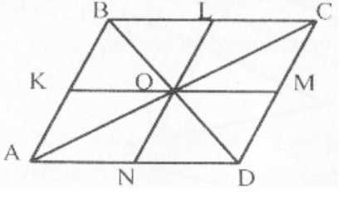
ДОМ КУПЦА И.М. КОСОЛАПОВА (Музей «Градостроительство и архитектура Симбирска-Ульяновска») — улица Льва Толстого, 24
Симметрия бывает осевая и центральная. В нашем случае здание относится к образцам осевой симметрии.
Пример осевой симметрии: Пример центральной симметрии:

Slide 17
ВЫВОД
Улица Льва Толстого носит своё имя с 1918 года. Дом купца им. И.М. Косолапова было построено во 2-й половине XIX века. Это великолепный пример деревянной застройки. Таких примеров в нашем городе осталось немного.
Сейчас в этом здании располагается музей «Градостроительство и архитектура Симбирска – Ульяновска».
Искусство может свободно уживаться с точной наукой. По математике в архитектуре есть много литературы. Роль геометрии в архитектуре очень важна. Геометрия – «грамматика архитектора».
В мире очень много архитектурных сооружений, которые симметричны. Симметрия – проявление закономерности и внутреннего порядка.

